Slide 1
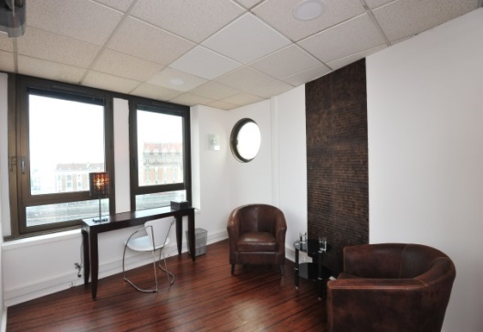
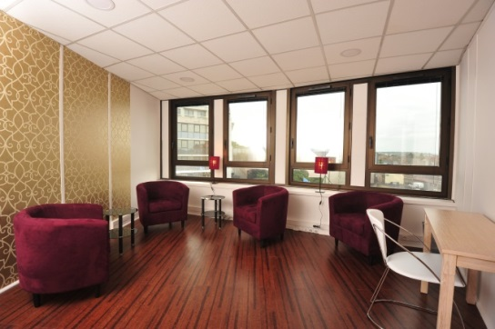
SophroKhepri offre aux thérapeutes la possibilité d'exercer sans engagement en proposant la réservation d'espaces de travail équipés et accessibles.
Spécificités du Centre
Un esprit d’échanges par l’intelligence collective
180 m2, 12 salles de consultations
3 salles de formation ou de conférence
Une salle d’attente
Possibilité de privatiser le Centre, 7j/7 pour des stages
Accès aux Personnes à Mobilité Réduite
Services de conciergerie à la carte
Climatisation, Internet
Chaque réservation se réalise en ligne via notre site de simulation tarifaire http://simu.sophrokhepri.fr/
Dès votre simulation tarifaire effectuée, vous pouvez valider votre choix de forfait et confirmer vos plages horaires dans l’agenda.
Si vous voulez continuer avec nous et bénéficier de nos services, demandez-nous vos mots de passe en remplissant la fiche contact ou venez nous rendre visite en prenant rendez-vous.
09 73 67 35 45 - contact@sophrokhepri.fr - En face de la gare de Nogent le Perreux
188 Grande Rue Charles de Gaulle 94130 Nogent-sur-Marne

Slide 2


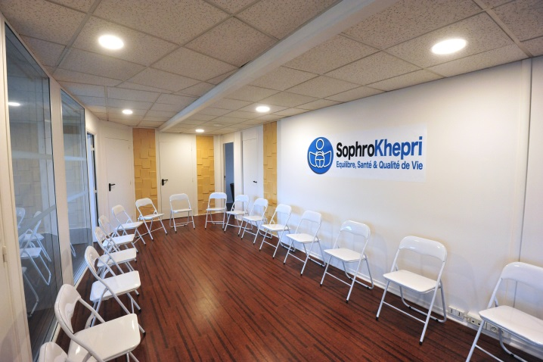

Pôle Santé et Mieux-Etre ®
Psychologie - Sophrologie - Thérapies
Précocité intellectuelle
Orientation scolaire & professionnelle
www.sophrokhepri.fr
Pour que toutes les médecines agissent ensemble ! ®

